Slide 1

Název školy: ZŠ Štětí, Ostrovní 300
Autor: MGR. SOŇA KYSELOVÁ
Název materiálu: VY_12_INOVACE_ Z.8.A.12_prirodni_pomery_cr_podzemni_vody
02.12.2011
Ročník: osmý
Vzdělávací oblast: ČLOVĚK A PŘÍRODA
Předmět: ZEMĚPIS
Název: PŘÍRODNÍ POMĚRY ČR - PODZEMNÍ VODY
Číslo operačního programu: CZ.1.07/1.4.00/21.1693
PŘÍRODNÍ POMĚRY ČR – PODZEMNÍ VODY

Slide 2
ANOTACE
Zeměpis 8. ročník
Vyhledávání informací na internetu
Význam minerálních vod pro lázeňství

Slide 3
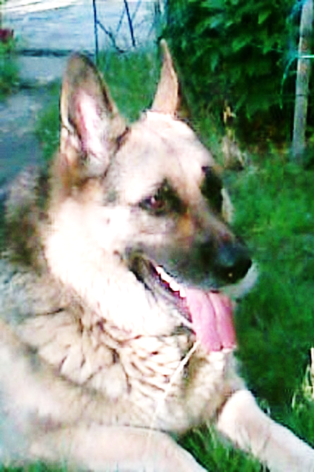
Dnes se ještě budeme věnovat vodě. Já mám rád vodu čerstvou, obyčejnou. Vy máte možná v oblibě minerálky. Přemýšleli jste někdy o tom, že neslouží pouze k pití?

Slide 4
ÚKOL
Rozdělte se do dvojic
Na dalším snímku uvidíte fotografie osmi českých lázeňských měst
Každá dvojice si vybere jedno město a podle internetových stránek bude stručně charakterizovat, jaké prameny se zde nacházejí a k jaké léčbě slouží
Ukažte město na mapě

Slide 5
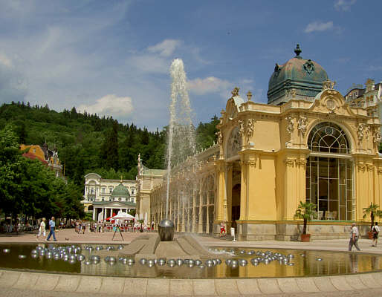
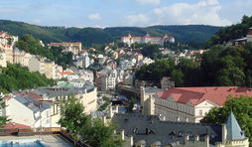
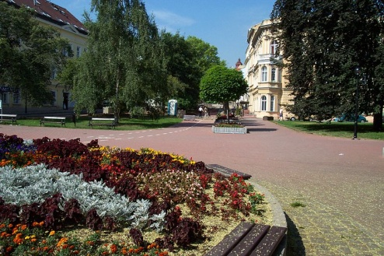
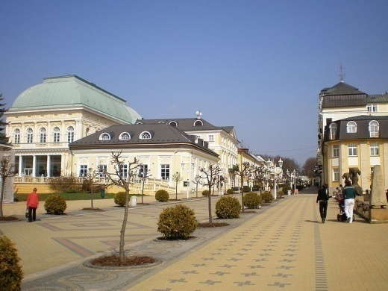
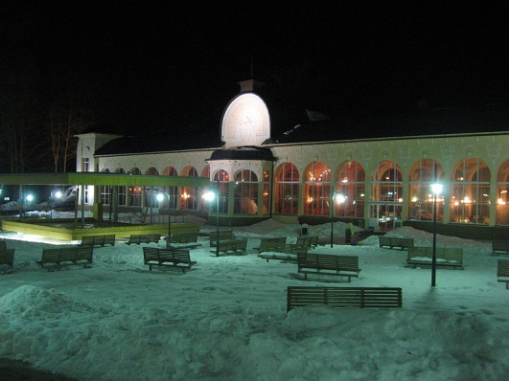
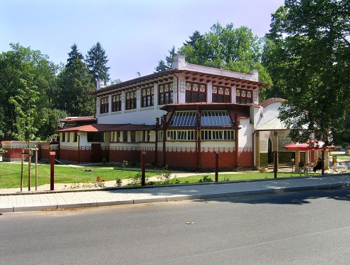
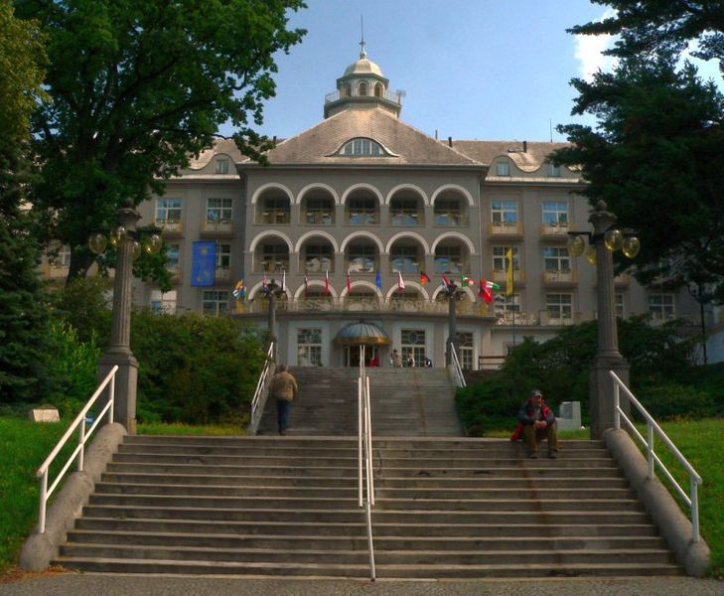
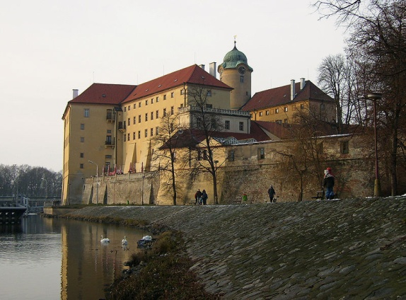
Mariánské Lázně
Karlovy Vary
Teplice
Františkovy Lázně
Jánské Lázně
Mšené Lázně
Lázně Jeseník
Poděbrady

Slide 6
MOŽNÉ ŘEŠENÍ
MARIÁNSKÉ LÁZNĚ – ze sta minerálních pramenů využíváno 53; povzbuzení trávení, chuť k jídlu, dobrý spánek
KARLOVY VARY – pramen objeven Karlem IV. Zde objeven ve 14.století horký pramen;jaterní a střevní choroby, žaludek, játra
TEPLICE – termální prameny využívány od středověku;pohybové ústrojí
MŠENÉ LÁZNĚ – od 18.století; nemoci pohybového ústrojí a nervů
JÁNSKÉ LÁZNĚ – prameny objeveny v 11.století; nemoci pohybového ústrojí
LÁZNĚ JESENÍK – založeny na počátku 19.století Vincenzem Priessnitzem; nemoci pohybového, oběhového a dýchacího ústrojí, kožní choroby
FRANTIŠKOVY LÁZNĚ – založeny v 18.století; pitné kúry, zábaly, srdeční a oběhové poruchy
PODĚBRADY – nemoci srdce a oběhového ústrojí

Slide 7
ODMĚNA
Pod posledním slovem se ukrývá překvapení (odkaz na internet)
Víte, ve kterém městě se nachází kouzelná zpívající fontána? Máte ji dnes celou dobu na očích, na pozadí!
Pracovali jste dobře, tak si u nádherného videa odpočiňte…
LÁZNĚ

Slide 8
METODICKÝ NÁVOD
Hlavním cílem hodiny je seznámit se s některými lázeňskými městy, poskytnout o nich spolužákům důležité údaje
Žáci pracují samostatně, vyhledávají na libovolných stránkách internetu
V závěru jim nabídneme daná témata k podrobnějšímu zpracování na příští hodinu formou referátu
Využíváme mezipředmětové vztahy ( Čj – výtah, Hv – Ludwig van Beethoven); uplatní se i estetická výchova
Klíčová slova: minerální pramen, lázně
Inovace: samostatná práce na PC

Slide 9
POUŽITÉ ZDROJE
Sn.č.1-9 - Uvedený zdroj [cit.2011 – 12 – 01]. Dostupný pod licencí Creative Commons na WWW Walter.J.Pilsak :<http://cs.wikipedia.org/wiki/Soubor:Marienbad-Brunnen.jpg>
Sn.č.3 - foto: soukromý archiv autorky
Sn.č.5 - - Uvedené zdroje [cit.2011 – 12 – 01]. Dostupné pod licencí Creative Commons na WWW:
Walter.J.Pilsak <http://cs.wikipedia.org/wiki/Soubor:Marienbad-Brunnen.jpg>
Bobak Ha´eri <http://cs.wikipedia.org/wiki/Soubor:2007-KarlovyVary-143s.jpg>
Aktron<http://cs.wikipedia.org/wiki/Soubor:Teplice,_L%C3%A1ze%C5%88sk%C3%A1_z%C3%B3na.JPG>
Packa<http://cs.wikipedia.org/wiki/Soubor:M%C5%A1en%C3%A9_Spa,_Dvorana.jpg>
Zipacna1,<http://cs.wikipedia.org/wiki/Soubor:Franti%C5%A1kovy_L%C3%A1zn%C4%9B_2009-04-04.jpg>
Hans.G.Obelack<http://cs.wikipedia.org/wiki/Soubor:Janske_Lazne_Colonades_at_night.jpg>
Harcuba<http://cs.wikipedia.org/wiki/Soubor:Jesenik-priessnitz-1.jpg>
Petr Vilcus<http://cs.wikipedia.org/wiki/Soubor:Podebradsky_zamek.jpg>
Sn.č.7 – video – Dostupný zdroj [2011 – 12 – 01]. Licence Creativ commons. ElvisFHKE <http://www.youtube.com/watch?v=K4M4ar3f-0E>

